Slide 1
第3小组第4周工作汇报
计算思维与系统设计-2017-秋季课程
唐天映、彭德利、张恪易、张晨

Slide 2
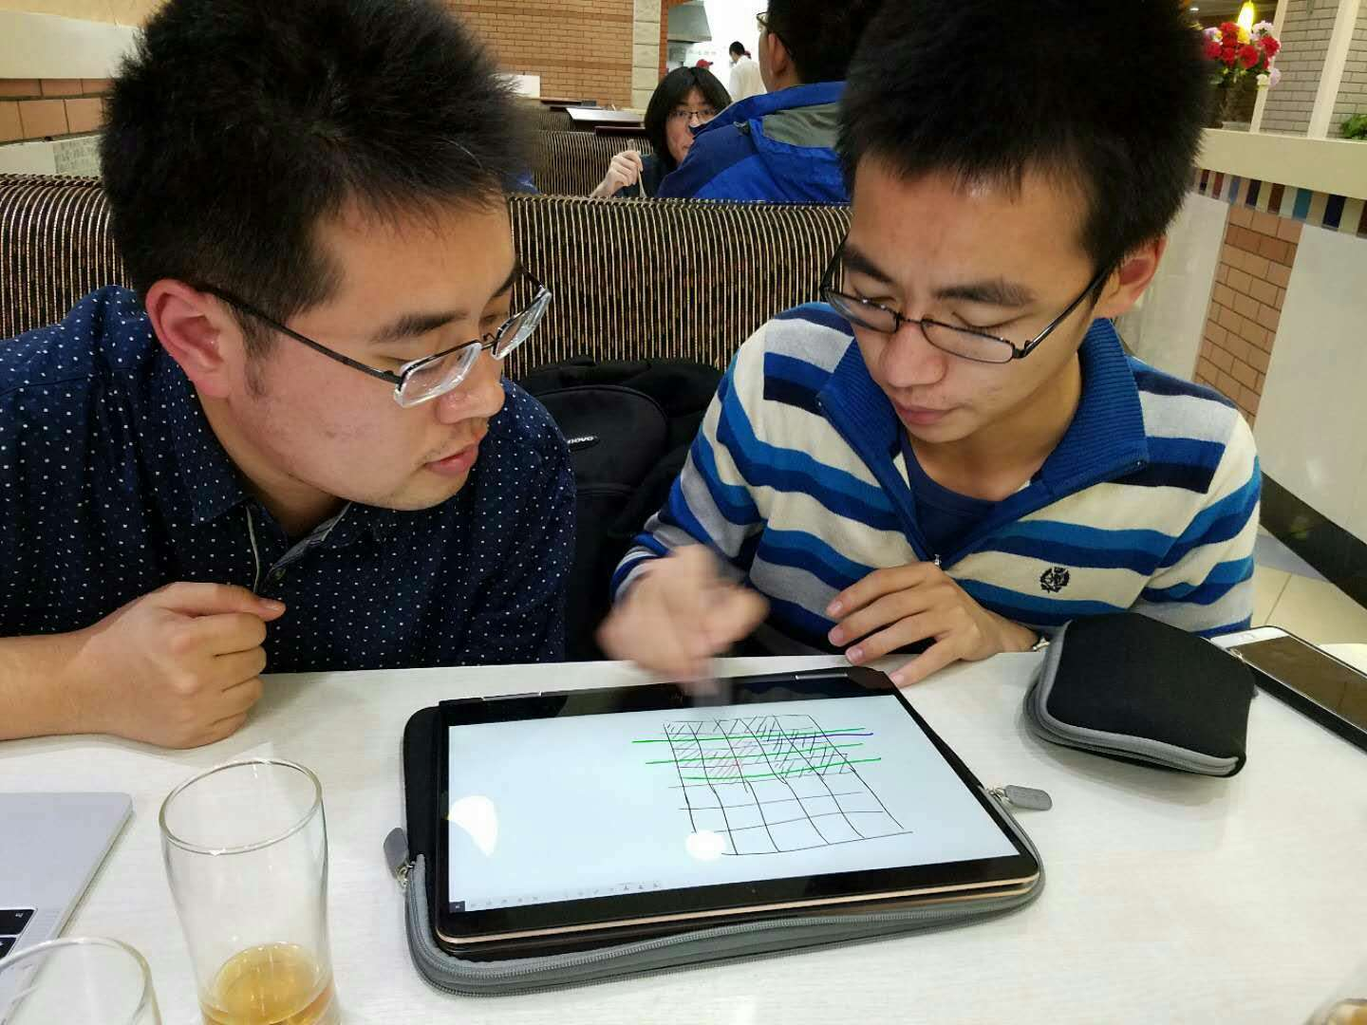
合弄制—战术会议
战术会议
1、本周应当完成哪些任务；
任务流程
发掘问题
1、project9难度较大，由于Nand2tetris的课程内容是循序渐进式的，在没有前期作业基础的前提下独立完成project9耗时较长；
2、这些任务应当交由谁来完成；
3、时间节点。
议题：
1、第三周应继续推进完成Nand2tetris作业，更新并修改Wiki上的个人与小组主页内容，增加project主页，增加Endnotes文献索引；
2、唐天映继续完成project9；
5、没有设立特别明确的时间节点，Deadline为本周三。
3、彭德利完成project3-4，并整理project1-2；
4、张恪易与张晨对Wiki主页进行维护，迭代新的内容。
2、将完成project的思路和方法展示在wiki上有一定的难度，每个project内容不同，如何用比较通用的模板直观展现需要总结规律；
3、时间的不确定性。
治理会议

Slide 3
背景
宏观：学习计算思维与系统设计这门课程
中观：了解计算机的基本架构
微观：学习汇编语言，尝试制作虚拟机
目标
宏观：获得计算思维的能力，并可以学以致用
中观：理解计算机不同层面的架构，学习汇编语言与虚拟机，掌握与计算机对话的能力
微观：掌握Git，Wiki的操作方式，了解工作流
计算思维 - 逻辑模型
效果
输出
过程
输入
了解汇编语言与虚拟机的基础机制；
获得初步的计算思维；
熟悉Wiki，Git，Endnote等工具的使用方法；
完成每周课程作业。
个人简历维护；
个人学习报告；
设计团队主页；
小组学习报告；
小组project展示；
Nand2Tetris章节任务；
第三周小组报告PPT。
课堂教学；
以查找网络资源，小组微信群讨论等方式学习Wiki，Git，EndNote等工具的使用；
对遇到的问题采用面对面小组讨论交流的方式解决；
对Nand2Tetris第1和2章已完成的作业进行总结梳理；
继续推进Nand2Tetris第 3、4、9章的作业进度。
课堂教学资源（集中在Wiki课程主页之中）；
Wiki，Git，Endnote等工具；
清华大学图书馆资源；
Nand2Tetris网站材料；
其他网络资源。
外部因素
1. 时间课业紧张
2. Toyhouse.cc 服务器不稳定

Slide 4
Wiki主页维护数据
组员 | 上周字节数 | 本周字节数 | 增加量
全小组 | 1435 | 9919 | 8414
唐天映 | 4886 | 5103 | 217
彭德利 | 7311 | 9317 | 2006
张恪易 | 11563 | 15408 | 3845
张晨 | 11649 | 11929 | 280

Slide 5
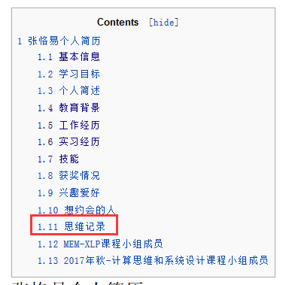
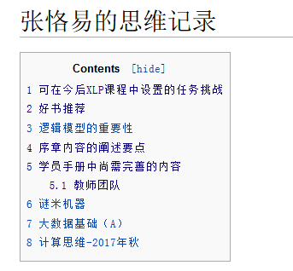

个人Wiki主页
梳理内容，规范格式；
每个人增加个人思维记录主页并连接到个人主页中。

Slide 6
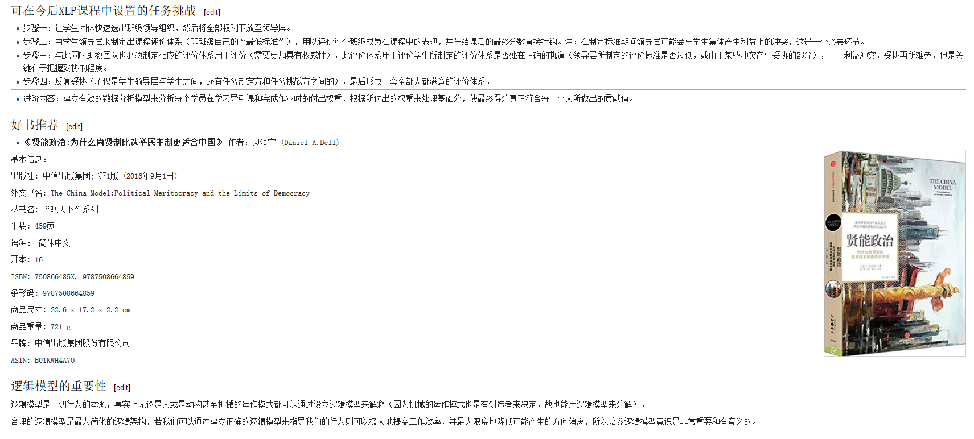

Slide 7
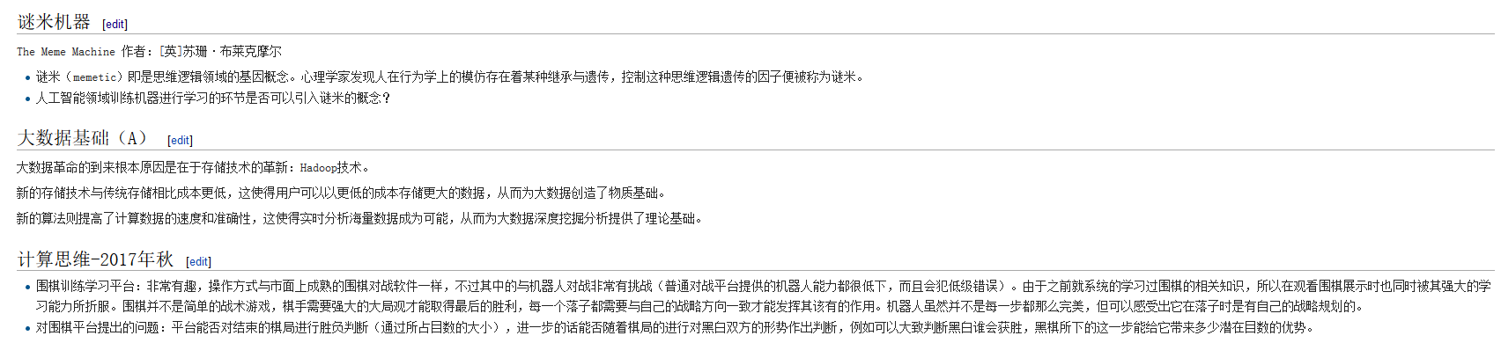
设置思维记录主页的目的：记录每个组员在自我学习中所产生的思维灵感，记录某个观点从萌发到成熟的过程，并为反思过程与改进思维模式提供一定的帮助。
优点：形式类似于日记，不拘泥于具体格式，只记录灵感产生的过程，可持续进行维护，一定程度上具有时间连续性。

Slide 8
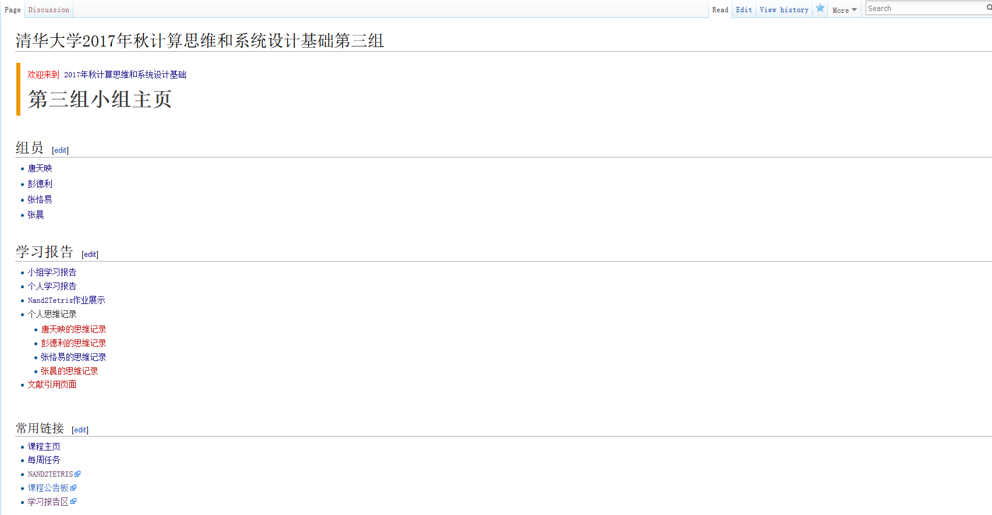
小组Wiki主页
根据计算思维课程的内容重新设计了小组主页。
在版式结构上借鉴了第四组的格式，并加入了小组特色内容。

Slide 9
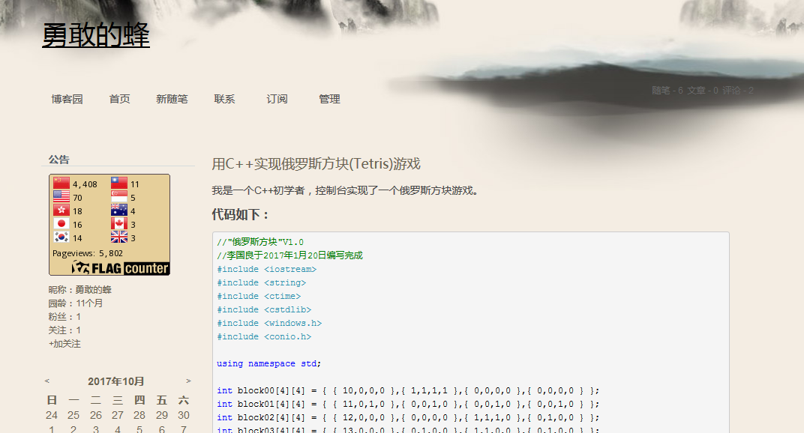
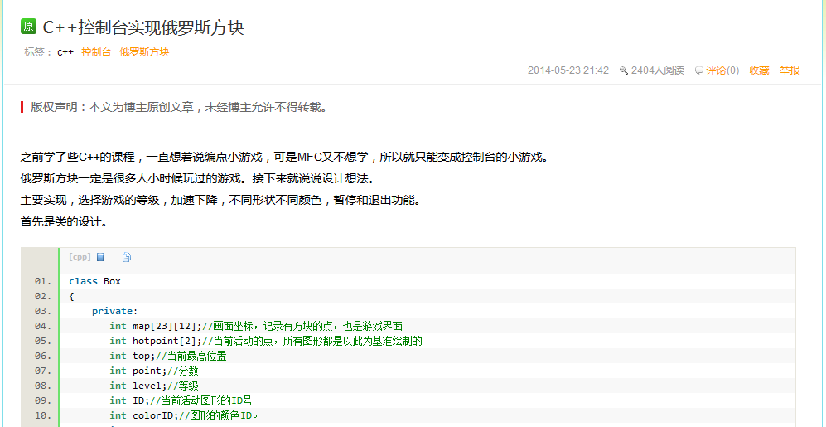
Nand2Tetris Project9作业展示
作业内容：写出一个小游戏，例如：俄罗斯方块或贪吃蛇（使用jack语言），本组选用俄罗斯方块游戏作为输出目标。
作业资源：Jack语言与相关语法，Nand2Tetris网站关于Project9的设计资料。
前期准备：由于对C++语言比较精通，所以选择在网上查找一些用C++语言编写的俄罗斯方块程序来学习游戏的基础逻辑，再根据这些思路写出Jack语言的俄罗斯方块游戏。

Slide 10
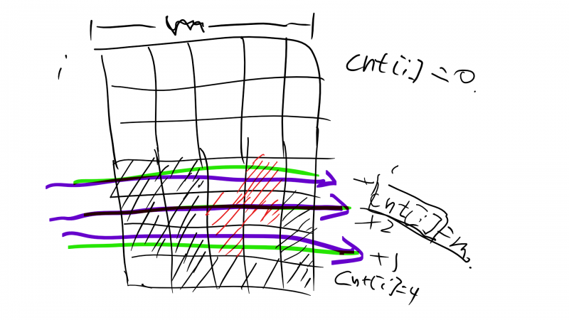
Nand2Tetris Project9作业展示
使用C++语言编写的俄罗斯方块游戏：
1、首先描述俄罗斯方块的规则：方块每下降一格就会询问操作方是否对方块进行操作，操作包括平移和旋转。（事实上与期望步骤有出入）
2、程序对方块位置进行扫描，直到方块停止。
3、判断停止后，对当前方块群做扫描，将铺满方块一行删掉，将未删掉的方块重新向下平移组合，形成新的方块群。

Slide 11
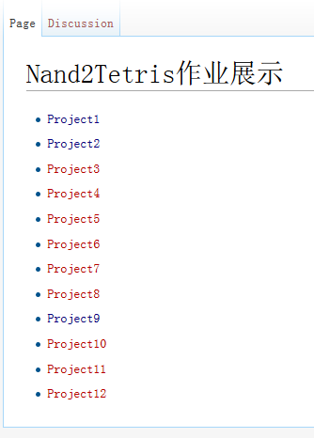
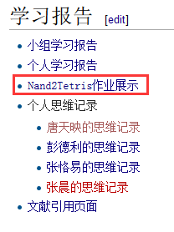
Wiki小组Nand2Tetris作业展示

Slide 12
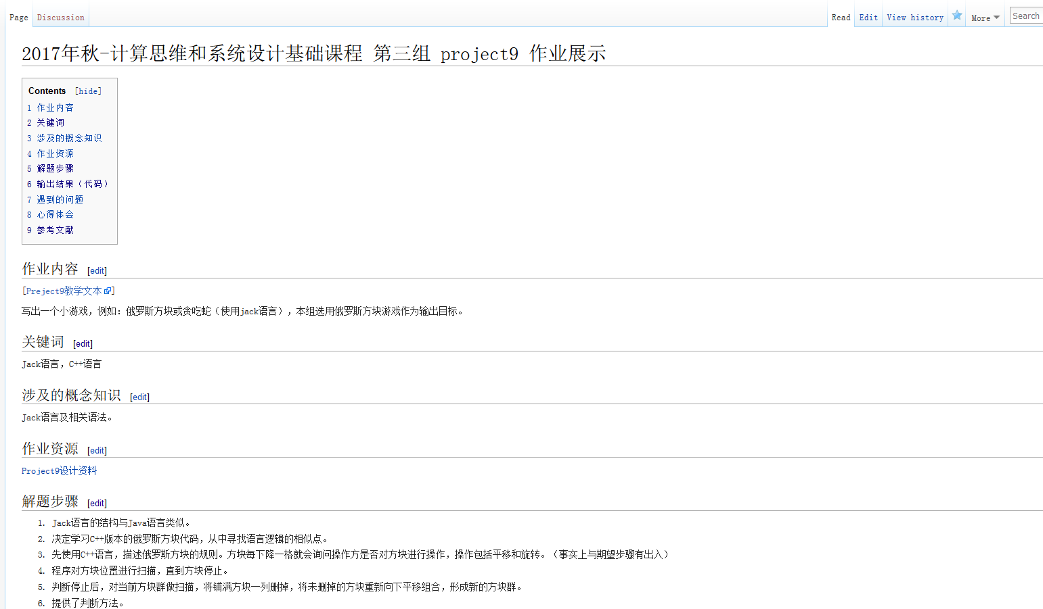

Slide 13
MediaWiki Template
MediaWiki Template即Wiki模板概念。
如果你需要在多个页面上包含同样的文本的话，MediaWiki 的模板功能就起到作用了。
编辑者可以从头编写、复制现有模板或导入来自其他维基的模板页面。
Wiki模板是一种标准 wiki 页面，但它是主要是用于嵌入到其它页面中。
如果你使用编辑好的Wiki模板记录或编写了N个数据，当你修改这个模板结构后，这N个数据的结构也会随着模板的改变而改变，这在维护复数个记录时可以降低错误率。
因此WikiTemplate是一个非常有用的数据存储工具，利用模板可以规范数据的结构，而且还可以利用模板来调整已存储的数据结构。

Slide 14
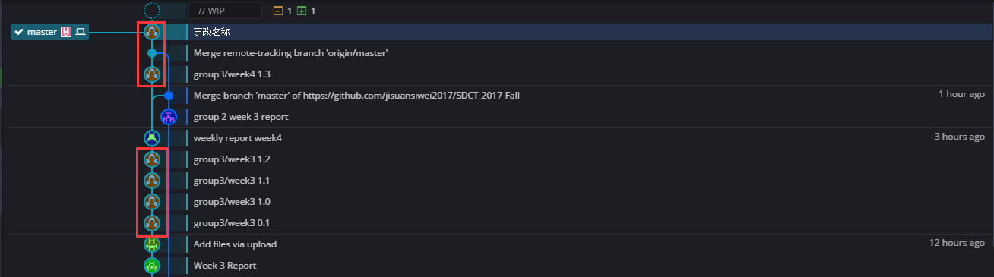
GitHub迭代维护
使用GitKraken进行Pull&Push

Slide 15
感谢观看！

